Slide 1
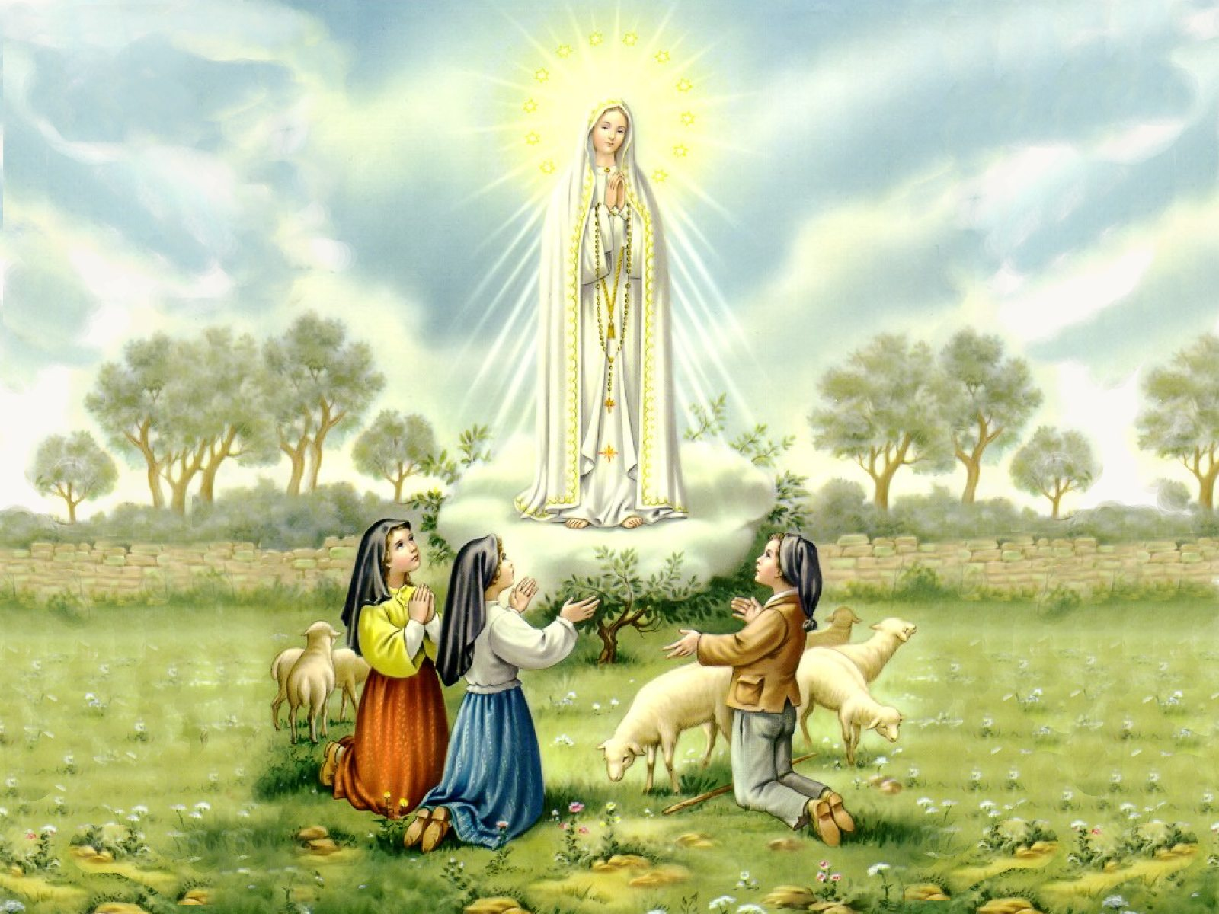
Panna Maria a její zjevení dětem ve Fatimě

Slide 2
Fatima 1916
Anděl míru – strážný anděl Portugalska se zjevil třem pasáčkům
a naučil je modlitbu za hříšníky.

Slide 3
„Můj Bože, věřím v Tebe, klaním se Ti, doufám v Tebe a miluji Tě. Prosím Tě o odpuštění pro ty, kdo v Tebe nevěří, neklaní se Ti, nedoufají
v Tebe a nemilují Tě.“

Slide 4
Druhé zjevení anděla: „Modlete se! Hodně se modlete!“

Slide 5
Anděl přichází potřetí. Přináší s sebou svaté přijímání.

Slide 6
Nejsvětější Trojice, Otče, Synu, Duchu Svatý, hluboce se Ti klaním a obětuji Ti nejdražší tělo, krev, duši i božství Ježíše Krista…

Slide 7
Anděl dětem podává svaté přijímání.

Slide 8
Fatima - květen 1917- první zjevení Panny Marie
Překrásná paní
z nebe, jasnější
než slunce, se
zjevuje dětem.

Slide 9
„Přicházejte
za mnou následujících šest měsíců každého třináctého dne
ve stejnou dobu.“

Slide 10
červen 1917 - druhé zjevení
„Mé neposkvrněné srdce bude vaším útočištěm a cestou, která
vás dovede k Bohu.“

Slide 11
Rozevřela dlaně a opět k nám vyslala paprsek onoho nesmírného světla. V něm jsme se viděli jakoby ponořeni v Bohu.

Slide 12
červenec 1917 - třetí zjevení
„Ó, můj Ježíši, odpusť nám naše hříchy, uchraň nás pekelného ohně a přiveď do nebe všechny duše, zvláště ty, které Tvého milosrdenství nejvíce potřebují.“

Slide 13
srpen 1917 - čtvrté zjevení
„Chci, abyste pokračovali
v každodenní modlitbě růžence. Poslední měsíc uvidíte zázrak, aby všichni uvěřili.“

Slide 14
září 1917 - páté zjevení
„Pokračujte
v každodenní modlitbě růžence,
a proste za ukončení války.“

Slide 15
říjen 1917 - šesté zjevení
„Přeji si, abyste tu nechali postavit kapli k mé cti. Jsem Panna Maria Růžencová.
A abyste i nadále pokračovali
v každodenní modlitbě růžence.“

Slide 16
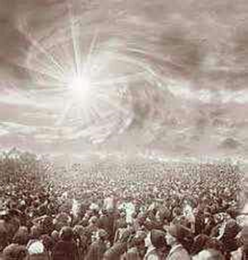
V té době lidé uviděli zvláštní sluneční znamení…

Slide 17
Katechetické a pedagogické centrum Biskupství královéhradeckého, květen 2017
Zpracováno podle publikace pro poutníky poskytnuté ČM Fatima.

